Slide 1
李兴华Java培训系列课程
字节流与字符流

Slide 2
本章学习目标
掌握java.io包中类的继承关系；
掌握File类的使用，并且可以通过File类进行文件的创建、删除、文件夹的列表等操作；
掌握字节流或字符流操作文件内容并区分出字节流与字符流的区别；
掌握内存操作操作流的使用；
掌握对象序列化的作用以及Serializable接口、transient关键字的使用。
掌握打印流及扫描流的使用；
了解字符的主要编码类型及乱码产生原因；
了解System类对IO的支持：System.out、System.err、System.in。

Slide 3
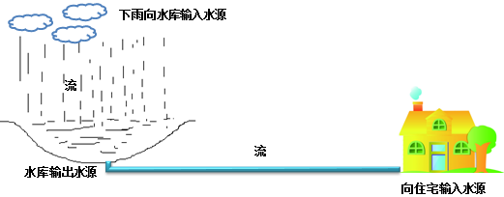
字节流与字符流
使用java.io.File类虽然可以操作文件，但是却不能够操作文件的内容。如果要想进行文件内容的操作，那么就必须依靠流的概念来完成。流在实际中分为输入与输出两种，但是输入与输出是一种相对的概念，关键是要看参考点，以图所示为例：水库的水源流向房屋，如果以房屋为参考点，那么这就属于输入流，但是如果以水库为参考点，这就属于输出流。同样以下雨向水库继续水源一样，对水库而言就属于输入流。

Slide 4
流分类
在Java中针对于数据流的操作也分为输入与输出两种方式，而且针对于此操作提供有两类支持：
字节流（JDK 1.0开始提供）：InputStream（输入字节流）、OutputStream（输出字节流）；
字符流（JDK 1.1开始提供）：Reader（输入字符流）、Writer（输出字符流）。
在java.io包中，四个操作流的类（OutputStream、InputStream、Writer、Reader）全部都属于抽象类，所以在使用这些类时，一定要通过子类对象的向上转型来进行抽象类对象的实例化操作，所以在整个IO流的操作之中最麻烦的并不是这四个基础的父类，而是一系列的子类，每种子类代表着不同的输入、输出位置。

Slide 5
OutputStream类的常用方法
No. | 方法 | 类型 | 描述
1 | public void close() throws IOException | 普通 | 关闭字节输出流
2 | public void flush() throws IOException | 普通 | 强制刷新
3 | public abstract void write(int b) throws IOException | 普通 | 输出单个字节
4 | public void write(byte[] b) throws IOException | 普通 | 输出全部字节数组数据
5 | public void write(byte[] b, int off, int len) throws IOException | 普通 | 输出部分字节数组数据

Slide 6
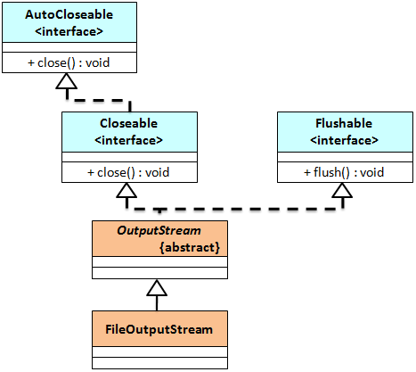
FileOutputStream类的常用方法
No. | 方法 | 类型 | 描述
1 | public FileOutputStream(File file) throws FileNotFoundException | 构造 | 将内容输出到指定路径，如果文件已存在，则使用新的内容覆盖掉旧的内容
2 | public FileOutputStream(File file,boolean append) throws FileNotFoundException | 构造 | 如果将布尔参数设置为true，表示追加新的内容到文件之中

Slide 7
范例：文件内容的输出
package com.yootk.demo; import java.io.File; import java.io.FileOutputStream; import java.io.OutputStream; public class TestDemo { public static void main(String[] args) throws Exception { // 直接抛出 // 1、定义要输出文件的路径 File file = new File("d:" + File.separator + "demo" + File.separator + "mldn.txt"); // 此时由于目录不存在，所以文件不能够输出，那么应该首先创建目录 if (!file.getParentFile().exists()) { // 文件目录不存在 file.getParentFile().mkdirs(); // 创建目录 } // 2、应该使用OutputStream和其子类进行对象的实例化，此时目录存在，文件还不存在 OutputStream output = new FileOutputStream(file); // 字节输出流需要使用byte类型，需要将String类对象变为字节数组 String str = "更多课程资源请访问：www.yootk.com"; byte data[] = str.getBytes(); // 将字符串变为字节数组 output.write(data); // 3、输出内容 output.close(); // 4、资源操作的最后一定要进行关闭 } }

Slide 8
InputStream类的常用方法
No. | 方法 | 类型 | 描述
1 | public void close() throws IOException | 普通 | 关闭字节输入流
2 | public abstract int read() throws IOException | 普通 | 读取单个字节
3 | public int read(byte[] b) throws IOException | 普通 | 将数据读取到字节数组中，同时返回读取长度
4 | public int read(byte[] b, int off, int len) throws IOException | 普通 | 将数据读取到部分字节数组中，同时返回读取的数据长度

Slide 9
read()方法
在InputStream类之中最为重要也是最难理解的就是三个read()方法，这三个方法的详细作用如下：
读取单个字节：public abstract int read() throws IOException；
返回值：返回读取的字节内容，如果现在已经没有内容，则读取后返回“-1”
将读取的数据保存在字节数组里（一次性读取多个数据）：public int read(byte[] b) throws IOException；
返回值：返回读取的数据长度，如果已经读取到结尾，则读取后返回“-1”；
将读取的数据保存在部分字节数组里：public int read(byte[] b, int off, int len) throws IOException。
返回值：读取的部分数据的长度，如果已经读取到结尾，则读取后返回“-1”

Slide 10
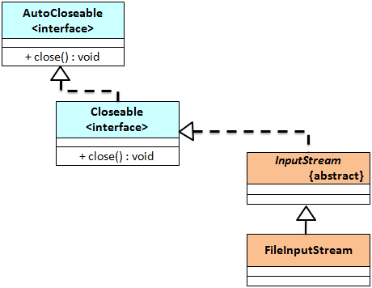
FileInputStream
构造方法：public FileInputStream(File file) throws FileNotFoundException

Slide 11
范例：数据读取操作
package com.yootk.demo; import java.io.File; import java.io.FileInputStream; import java.io.InputStream; public class TestDemo { public static void main(String[] args) throws Exception { // 直接抛出 File file = new File("d:" + File.separator + "demo" + File.separator + "mldn.txt"); // 1、定义要输出文件的路径 if (file.exists()) { // 需要判断文件是否存在后才可以进行读取 // 2、使用InputStream进行读取 InputStream input = new FileInputStream(file) ; byte data [] = new byte [1024] ;// 准备出一个1024的数组 int len = input.read(data) ;// 3、进行数据读取，将内容保存到字节数组之中 input.close(); // 4、关闭输入流 // 将读取出来的字节数组数据变为字符串进行输出 System.out.println("【" + new String(data,0,len) + "】"); } } }
程序执行结果： | 【更多课程资源请访问：www.yootk.com】

Slide 12
范例：采用while循环实现输入流操作
package com.yootk.demo; import java.io.File; import java.io.FileInputStream; import java.io.InputStream; public class TestDemo { public static void main(String[] args) throws Exception { // 直接抛出 File file = new File("d:" + File.separator + "demo" + File.separator + "mldn.txt"); // 1、定义要输出文件的路径 if (file.exists()) { // 需要判断文件是否存在后才可以进行读取 // 2、使用InputStream进行读取。 InputStream input = new FileInputStream(file) ; byte data [] = new byte [1024] ;// 准备出一个1024的数组 int foot = 0 ; // 表示字节数组的操作脚标 int temp = 0 ; // 表示接收每次读取的字节数据 // 第一部分：(temp = input.read())，表示将read()方法读取的字节内容给了temp变量 // 第二部分：(temp = input.read()) != -1，判断读取出来的temp内容是否是-1 while((temp = input.read()) != -1) { // 3、读取数据 data[foot ++] = (byte) temp ;// 有内容进行保存 } input.close(); // 4、关闭输入流 System.out.println("【" + new String(data,0,foot) + "】"); } } }
程序执行结果： | 【更多课程资源请访问：www.yootk.com】

Slide 13
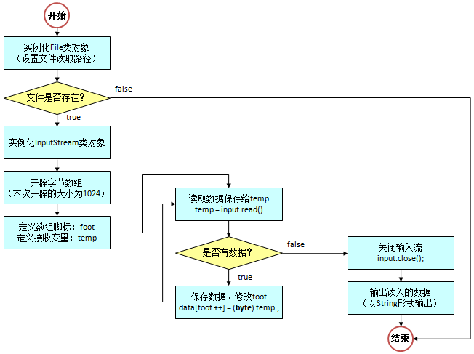
循环读取字节数据

Slide 14
Writer类的常用方法
No. | 方法 | 类型 | 描述
1 | public void close() throws IOException | 普通 | 关闭字节输出流
2 | public void flush() throws IOException | 普通 | 强制刷新
3 | public Writer append(CharSequence csq) throws IOException | 普通 | 追加数据
4 | public void write(String str) throws IOException | 普通 | 输出字符串数据
5 | public void write(char[] cbuf) throws IOException | 普通 | 输出字符数组数据

Slide 15
FileWriter类的常用方法
No. | 方法 | 类型 | 描述
1 | public FileWriter(File file) throws IOException | 构造 | 设置输出文件
2 | public FileWriter(File file, boolean append) throws IOException | 构造 | 设置输出文件以及是否进行数据追加

Slide 16
范例：使用Writer类实现内容输出
package com.yootk.demo; import java.io.File; import java.io.FileWriter; import java.io.Writer; public class TestDemo { public static void main(String[] args) throws Exception { // 此处直接抛出 File file = new File("d:" + File.separator + "demo" + File.separator + "mldn.txt"); // 1、定义要输出文件的路径 if (!file.getParentFile().exists()) { // 判断目录是否存在 file.getParentFile().mkdirs();// 创建文件目录 } Writer out = new FileWriter(file);// 2、实例化了Writer类的对象 String str = "更多课程请访问：www.yootk.com";// 定义输出内容 out.write(str); // 3、输出字符串数据 out.close(); // 4、关闭输出流 } }

Slide 17
Reader类的常用方法
No. | 方法 | 类型 | 描述
1 | public void close() throws IOException | 普通 | 关闭字节输入流
2 | public int read() throws IOException | 普通 | 读取单个数据
3 | public int read() throws IOException | 普通 | 读取单个字符
4 | public int read(char[] cbuf) throws IOException | 普通 | 读取数据到字符数组之中，返回读取长度
5 | public long skip(long n) throws IOException | 普通 | 跳过字节长度

Slide 18
范例：使用Reader读取数据
package com.yootk.demo; import java.io.File; import java.io.FileReader; import java.io.Reader; public class TestDemo { public static void main(String[] args) throws Exception { // 此处直接抛出 File file = new File("d:" + File.separator + "demo" + File.separator + "mldn.txt"); // 1、定义要输出文件的路径 if (file.exists()) { Reader in = new FileReader(file) ; // 2、为Reader类对象实例化 char data [] = new char [1024] ;// 开辟字符数组，接收读取数据 int len = in.read(data) ; // 3、进行数据读取 in.close(); // 4、关闭输入流 System.out.println(new String(data, 0, len)); } } }
程序执行结果： | 更多课程资源请访问：www.yootk.com

Slide 19
字节流与字符流的区别
在使用OutputStream输出数据的时候即使最后没有关闭输出流，那么内容也可以正常输出，但是反过来如果使用的是字符输出流Writer，在执行到最后如果不关闭输出流，那么就表示在缓冲区之中处理的内容不会被强制性的清空，所以就不会输出数据。如果现在有特殊情况不能够关闭字符输出流，可以使用flush()方法强制清空缓冲区。

Slide 20
范例：强制清空字符流缓冲区
package com.yootk.demo; import java.io.File; import java.io.FileWriter; import java.io.Writer; public class TestDemo { public static void main(String[] args) throws Exception { // 此处直接抛出 File file = new File("d:" + File.separator + "demo" + File.separator + "mldn.txt"); // 1、定义要输出文件的路径 if (!file.getParentFile().exists()) { // 判断目录是否存在 file.getParentFile().mkdirs();// 创建文件目录 } Writer out = new FileWriter(file); // 2、实例化了Writer类的对象 String str = "更多课程请访问：www.yootk.com“;// 定义输出内容 out.write(str); // 3、输出字符串数据 out.flush(); // 强制刷新缓冲区 } }

Slide 21

免费学习资料扫码下载
官方网站：www.mldn.cn
面授培训：www.mldnjava.cn
在线学习：www.jixianit.com
官方QQ群：498822927

